Slide 1
Ósmoklasisto!
Przed Tobą ważny egzamin.
Oto kilka rad, jak pokonać pojawiający się przed nim stres. Powodzenia!

Slide 3
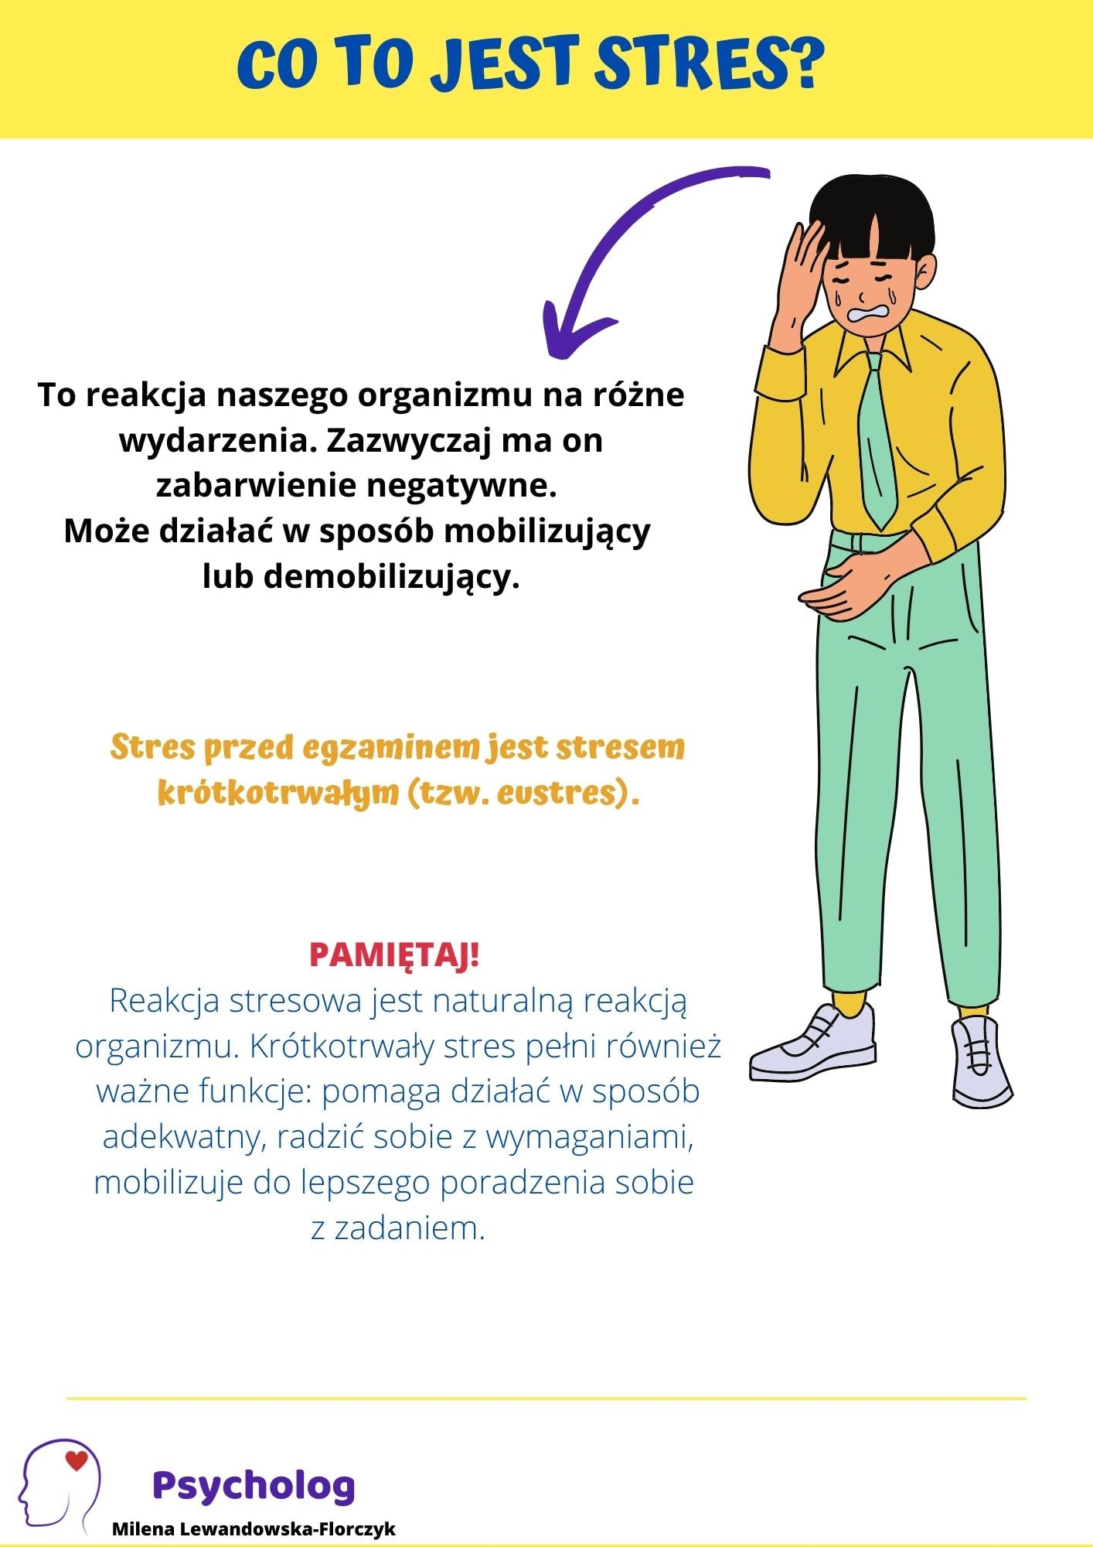

Slide 5
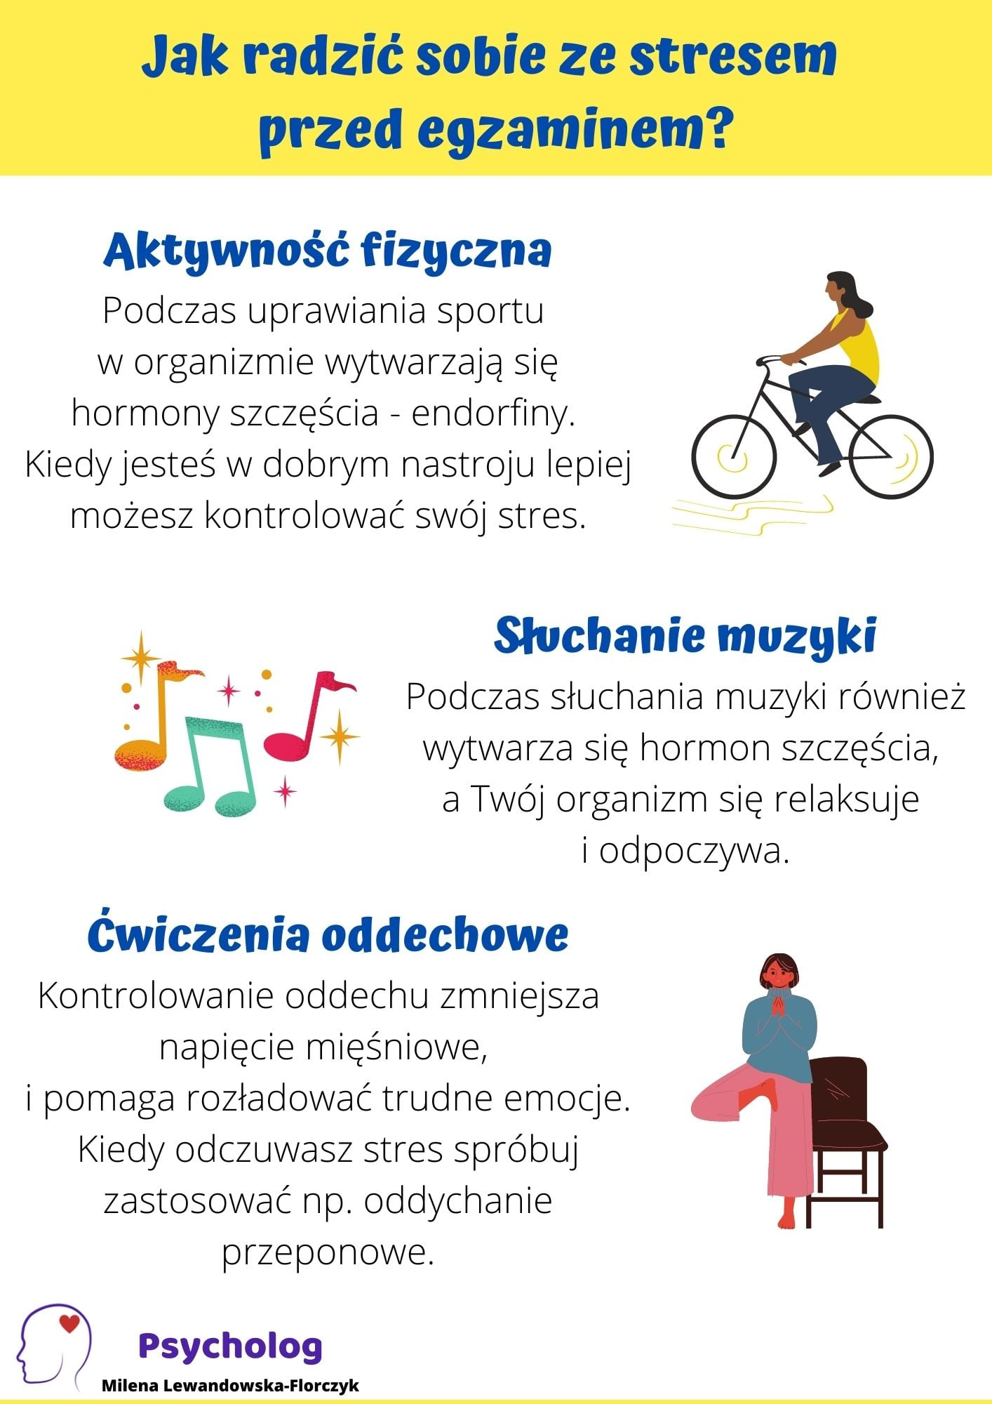

Slide 7
POWODZENIA!
Przygotowała Aneta Moryń na podstawie opracowania psychologa Mileny Lewandowskiej-Florczyk

